Slide 1









TUGAS INDIVIDU
PEMOGRAMAN DASAR
PITRI MANALU
NIM:2514375015
Dosen pengampu:
Ika Devi Perwitasari, S.Kom., M.Kom.

Slide 2
Tugas 1
Buatlah algoritma dan pseudocode
Menghitung luas segitiga dengan
menggunakan rumus
Luas=(alas x tinggi)/2

Slide 3
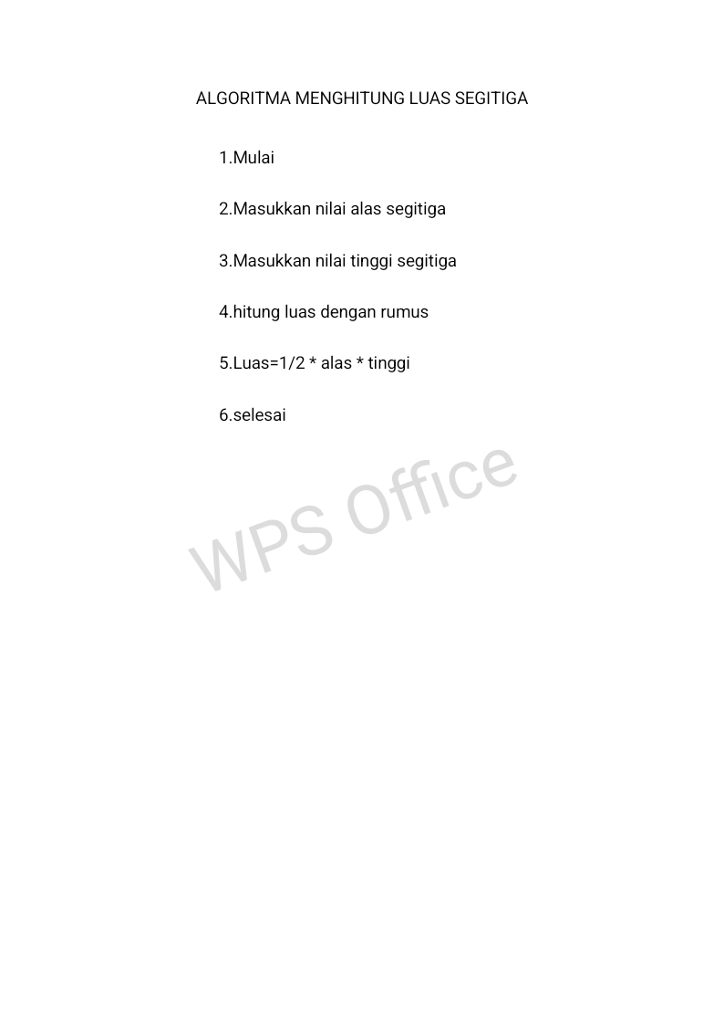


Slide 4
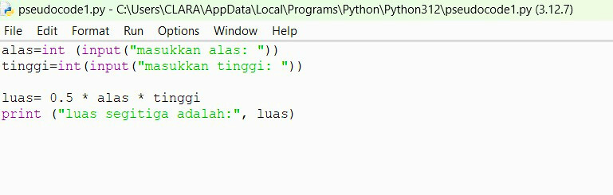
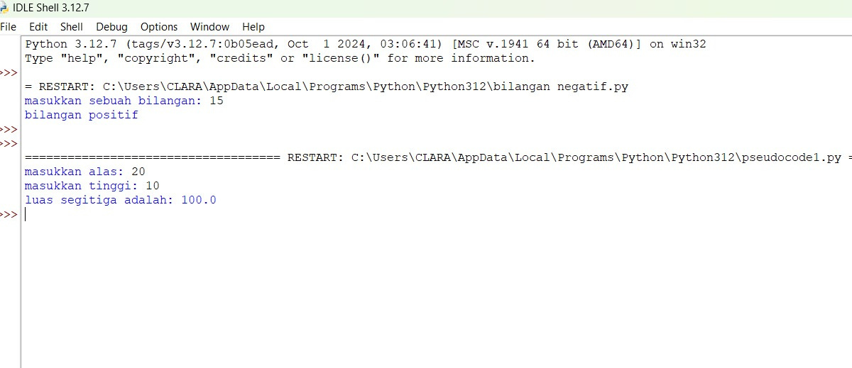
pseudocode menghitung luas Segitiga implementasi dalam Phyton

Slide 5
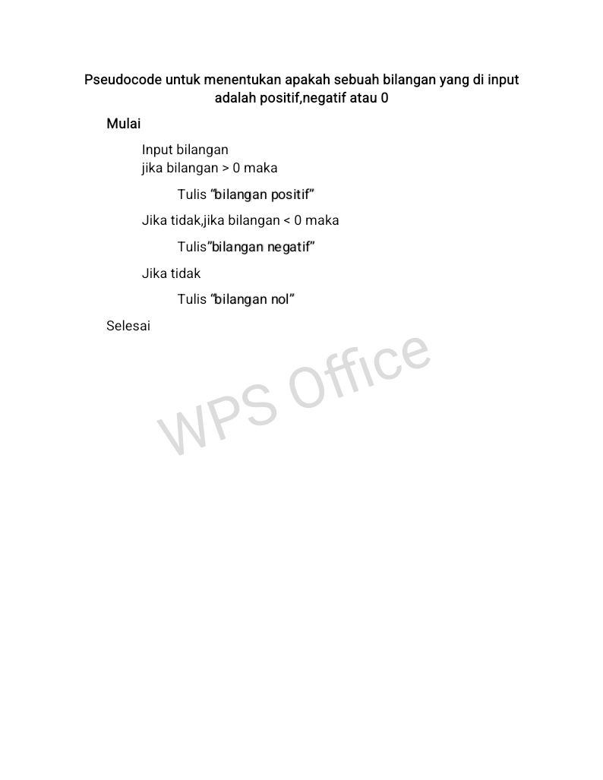

Slide 6
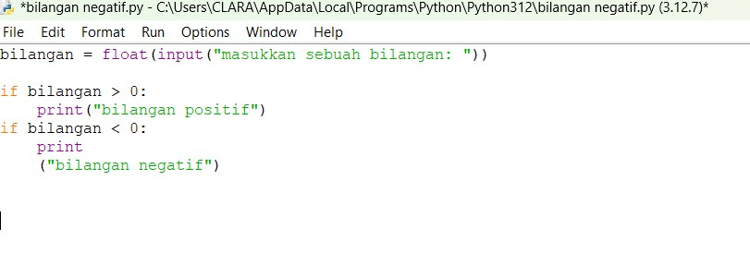
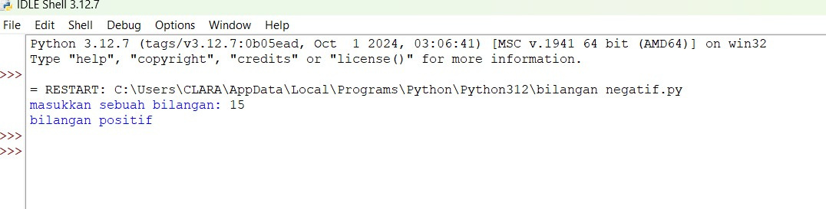
Menentukan bilangan positif,negatif
Implementasi dalam phyton

Slide 7



TERIMA KASIH

